Slide 1
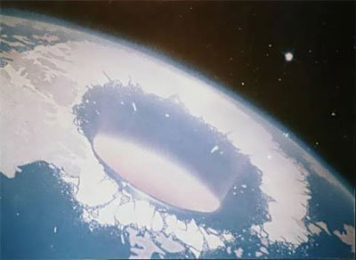


¿ESTA HUECA
LA TIERRA?
José Luis

Slide 2


¿Está hueca la Tierra? una teoría que no es para nada nueva, sin embargo, desconocida e igualmente chocante para quienes hemos creído desde siempre que vivimos en un planeta macizo como nos enseñaron en la escuela.

Slide 4


Slide 5
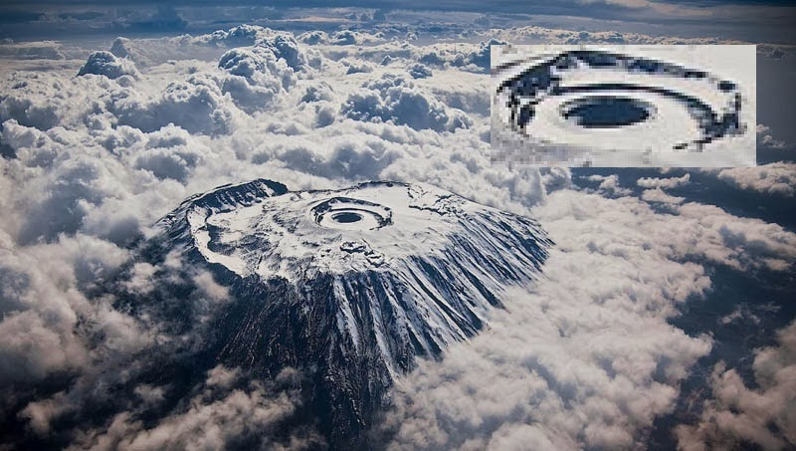
EL KILIMANJARO Y EL POPOCATEPETL BOCAS DE INGRESO A LA TIERRA HUECA?

Slide 6
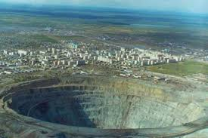

Slide 7
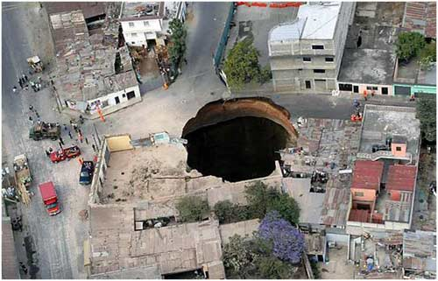

Slide 8
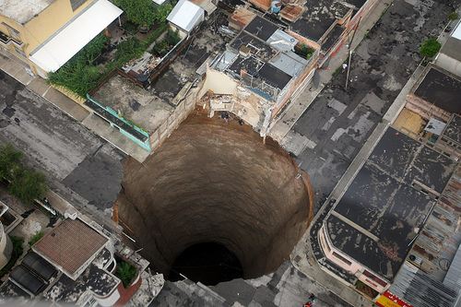

Slide 9
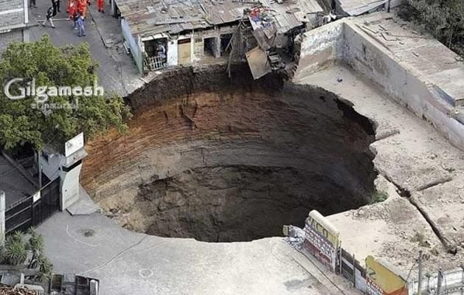

Slide 10
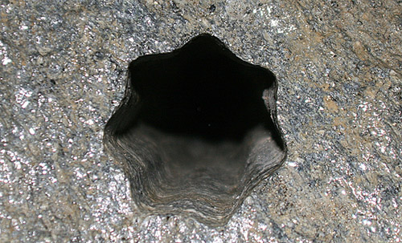
UNOS MINEROS ENCONTRARON UN AGUJERO PERFECTO EN NORUEGA EL AGUJERO PERFECTO DE VOLDA HALLADO EN UNA MONTAÑA
Tiene unos 7 centímetros y se encontró en profundidad y no tiene ninguna lógica como Martillo de Texas de más de 500 millones de años. Esto prueba que bajo Tierra siempre se ocultó una conspiración ancestral de tecnología secreta, seres desconocidos y ciudades ocultas.

Slide 12
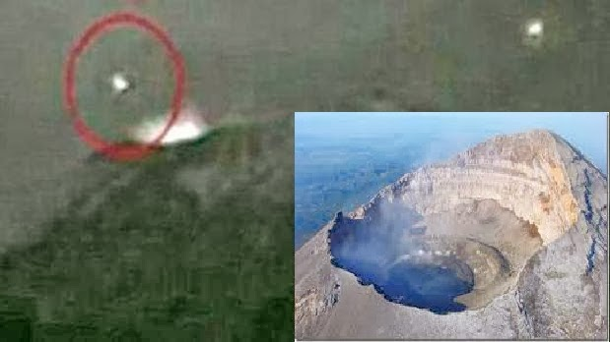

Slide 13
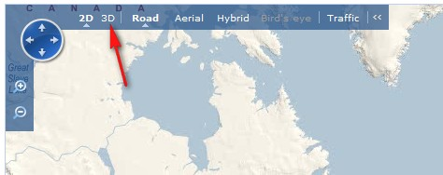
En esta imagen podéis observar como en versiones anteriores del Google Earth también encontramos un extraño circulo en el polo sur.

Slide 14
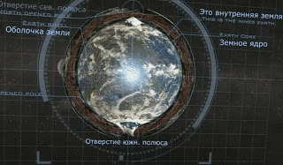

Slide 15
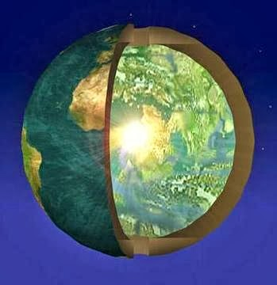

Slide 16
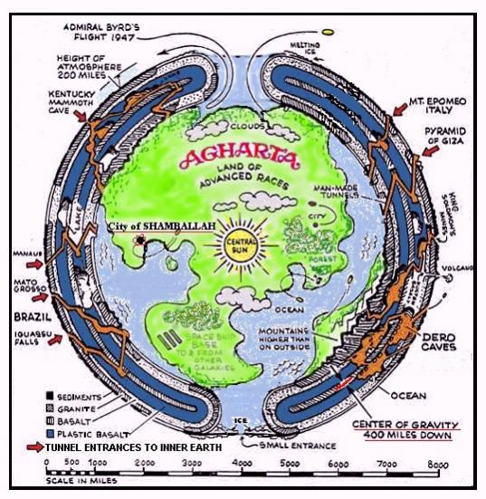

Slide 17
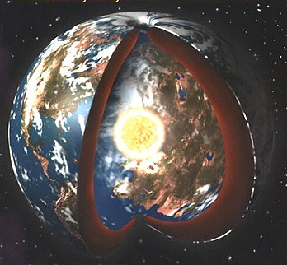

Slide 18
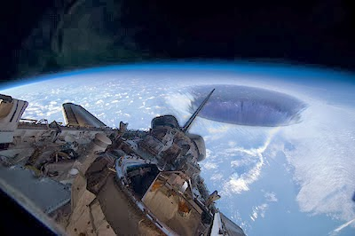

Slide 19
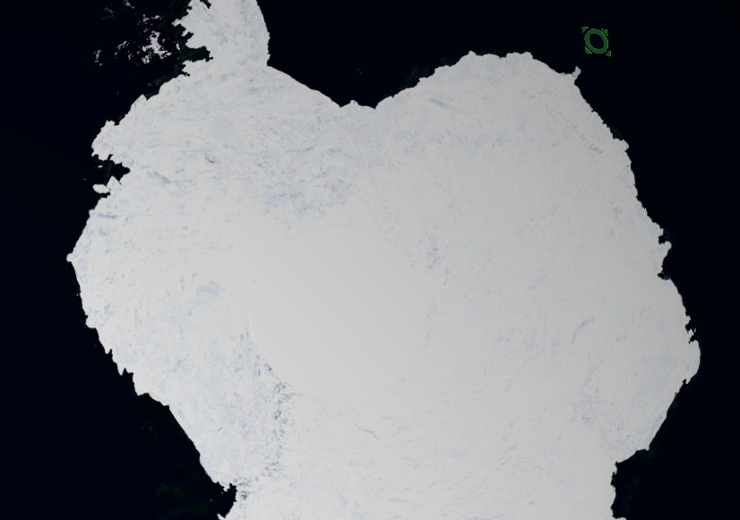

Slide 20
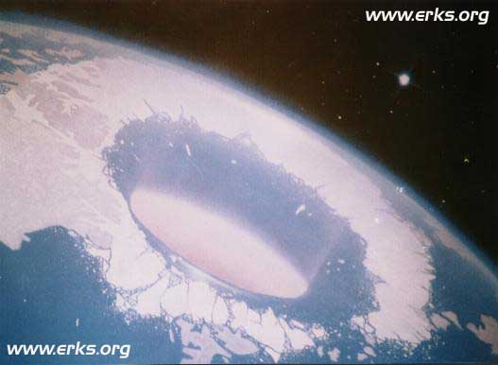
En esta imagen perteneciente al microsoft virtual earth se
puede observar un circulo blanco en el centro.

Slide 21
Hay túneles en todo el mundo. Algunos son de la Atlántida como los que van desde Cuzco por toda la Amazonia. Textos y e investigadores arqueológicos como Erik Von Daniken ya lo relataron. Emigrantes viven bajo tierra en Tijuana, México. Hasta en Madrid hay una enorme red de túneles bajo la ciudad, bajo el Cairo se encontró una ciudad de reptilianos, lo mismo en los Ángeles en 1934 o los famosos túneles de Derinkuyu en Capadocia, Turquía, una enorme ciudad de decenas de pisos bajo Tierra.

Slide 22
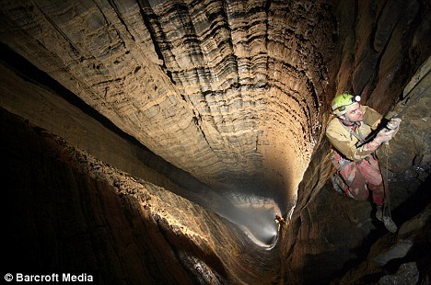

Slide 23
En la actualidad, según la ciencia oficial, se teoriza con el hecho de que todos los planetas son macizos; y en el caso de la Tierra la compone una serie de capas geológicas las cuales descansan en un núcleo sólido. Aún no se ha podido comprobar dicha teoría, puesto que lo máximo que se ha podido profundizar la corteza terrestre ha sido la irrisoria cifra de 12.262 metros, frente a los 6.370 kilómetros que existen hasta llegar al centro del planeta.
Muchos investigadores declaran que es imposible que la Tierra sea maciza, y sugieren sobre la posibilidad de que todos los planetas son huecos. Quizás sea esta una idea descabellada para algunos pero, ¿no lo fue también para los primeros científicos que postularon en contra de la teoría de Copérnico?, o ¿para aquellos que tuvieron que aceptar las observaciones de William y Bessel que demostraron que el centro del universo no era el Sol?
Creo que ha llegado el momento en la historia en que el ser humano debe mirar hacia su interior, quizás sea esta una gran alegoría de lo que nos deparará en un futuro muy próximo cuando revelen esta verdad, o simplemente por nuestra evolución tecnológica y espiritual sea posible demostrar lo que muchos ya comentan: que la Tierra es hueca y que posiblemente muchos de los avistamientos que suceden en los volcanes, océanos y otras zonas inexplicables sean nuestros más cercanos y aventajados vecinos.
Mientras eso ocurra, algunos tendremos que dejar fluir nuestra imaginación... o no.

Slide 24
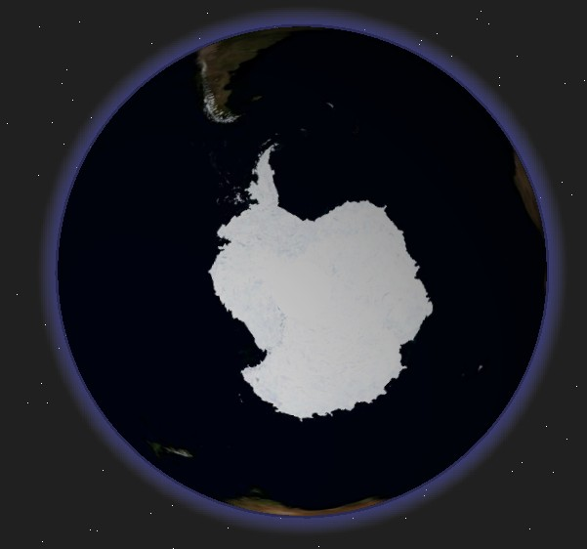

Slide 25
¿Que Pruebas sustentan esta teoría?
Las pruebas que exponen los defensores de la idea de la Tierra Hueca son muchas, y muy variadas, ahora expondré algunas de ellas.
Según unos estudios realizados mediante ondas de baja frecuencia aplicados a la tierra, se descubre que entre los 450 y 500 km de profundidad, existe un cambio en la superficie, una especie de linealidad que delimita con otra franja de la tierra, que se capta pues las ondas enviadas trasmiten un pequeño silencio, que se prolonga y vuelve a desparecer, y a la profundidad de 1000 km aproximadamente, no hay ningún tipo de señal por parte de la onda, nada, solo pequeños ruidos y silencio.
Los científicos han llegado a afirmar que cada 30 metros la temperatura de la tierra aumenta un grado, lo que significaría que a 6500 km de profundidad, que es lo que tiene el radio de la circunferencia de la tierra, la temperatura seria de 220000ºC ¿como es posible?, eso significaría que el interior de la tierra tendría una temperatura muchísimo mayor que la superficie del sol, que es de 6000 ºC, algo que parece ser inviable.

Slide 26
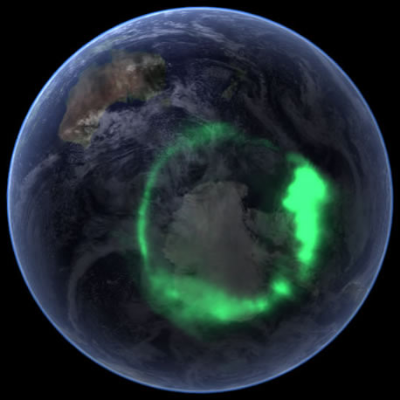
Imagen del polo norte tomada en 1996 por el transbordador Columbia STS-75 (Cabe destacar que si la teoría fuese cierta, de ese supuesto orificio debería salir luz procedente del sol interno)
Esta teoría da además una explicación a la aurora boreal, el brillo que aparece en el cielo durante las noches en los polos, ya que afirma que estas luces se producen como resultado de que la luz del sol interno sale atraves de los orificios polares y este es reflejado en la atmosfera, creando esos efectos luminosos.

Slide 27
Icebergs formados en los polos son de agua dulce, algo que parece imposible ya que no existe ninguna masa de agua dulce en ese territorio capaz de formarlos, por lo que afirman que proviene de los ríos y lagos que se encuentran en la capa interna de la tierra.
Otra explicación que ofrecen es la existencia de polen y ciertas muestras de vegetación en los icebergs de los polos, ya que estos proceden de la vegetación de la capa interna de la tierra.
Muchas otras explicaciones que dan son por ejemplo la existencia de vientos en los polos que transportan tierra, cuando allí no hay, porque el viento del norte se hace cada vez mas cálido a medida que se esta mas cerca del polo, o porque muchas aves migran al norte en invierno, entre otras.

Slide 28
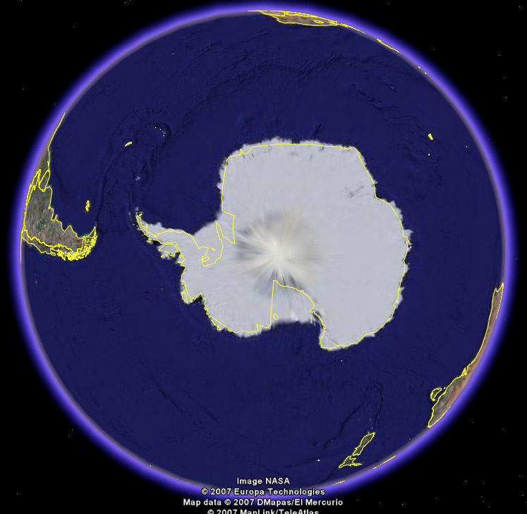
En esta imagen, se puede observar en el Google Earth, un gran circulo en el centro del polo

Slide 29
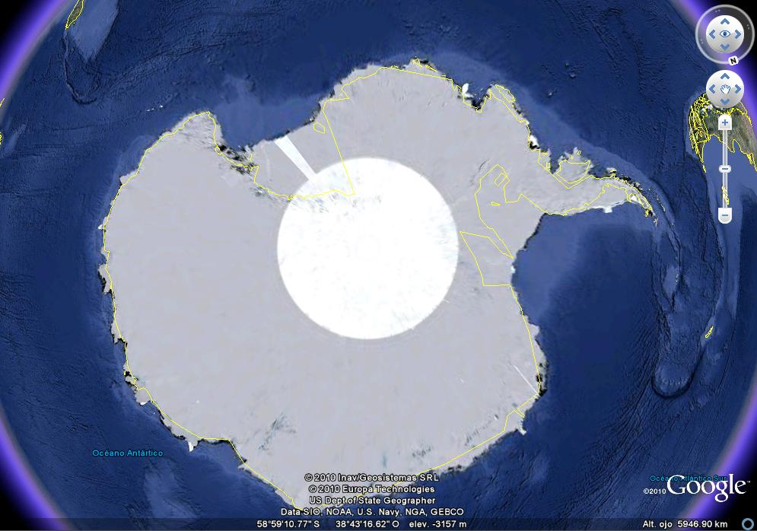

Slide 30
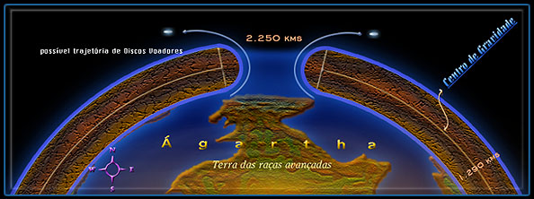

Slide 31
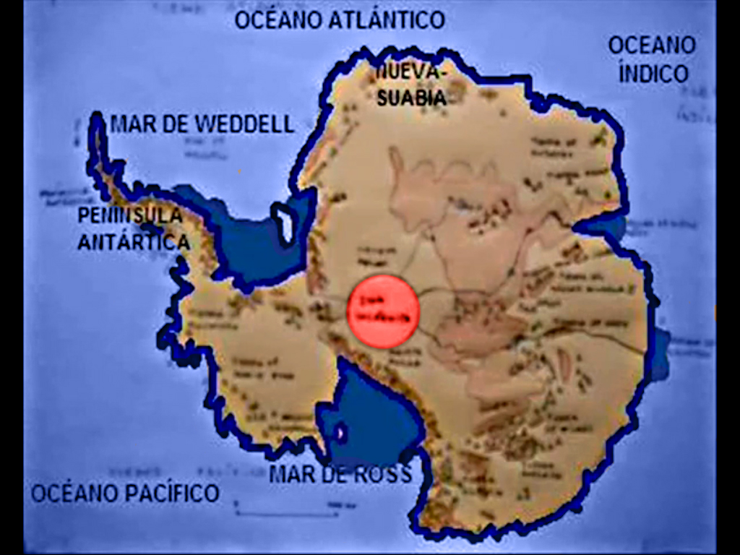

Slide 32
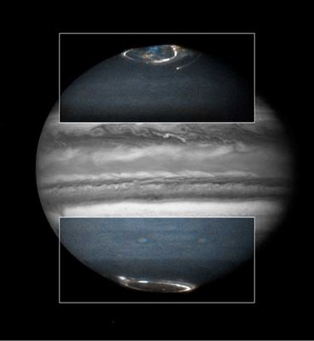
También se respaldan en la idea de que los elementos del universo se forman alrededor de un sol, tómese de ejemplo nuestro propio sistema solar, planetas, satélites, cometas...Y posiblemente todos huecos y todos alrededor del sol, o incluso las mismísimas estrellas, su proceso de formación es semejante, en forma de "huevo", huecas por dentro.

Slide 33
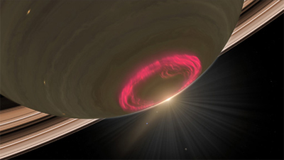

Slide 34
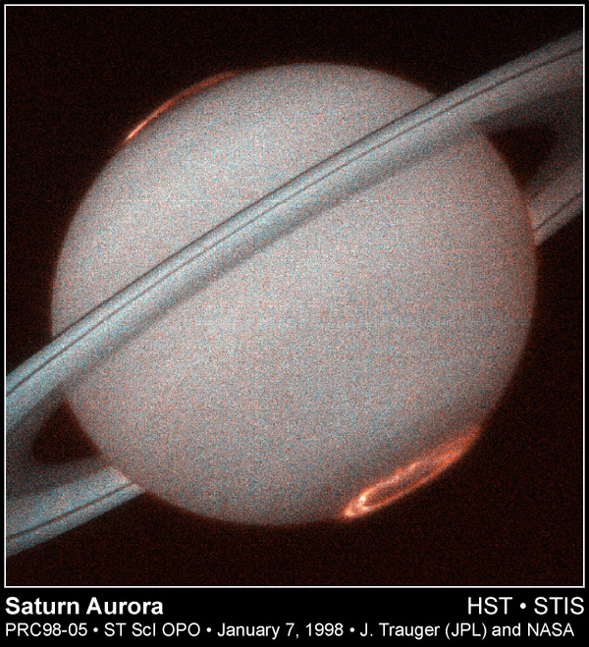

Slide 35
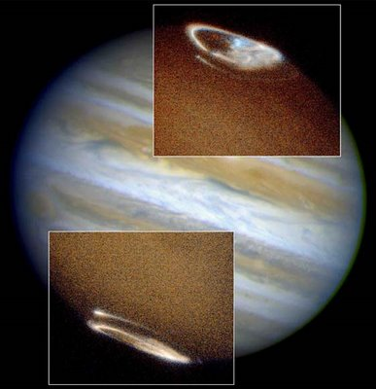

Slide 36
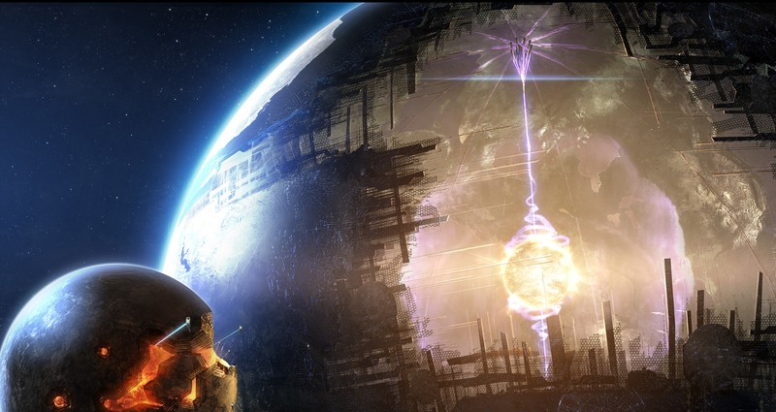

Slide 37
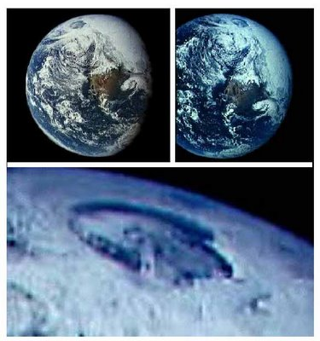

Slide 38
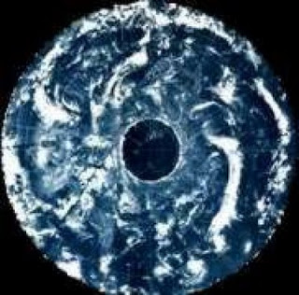

Slide 39
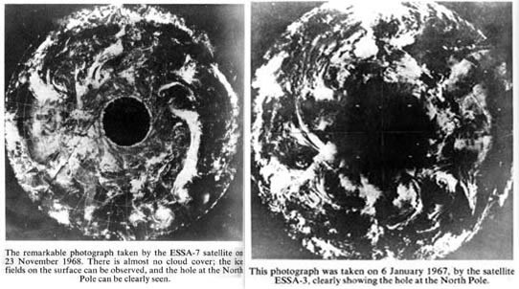

Slide 40


Slide 41
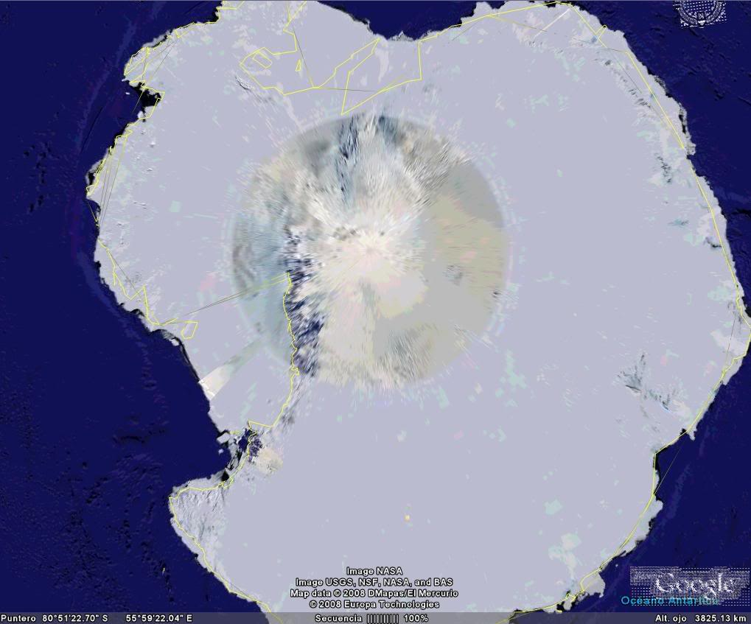

Slide 42
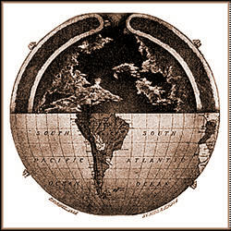

Slide 43
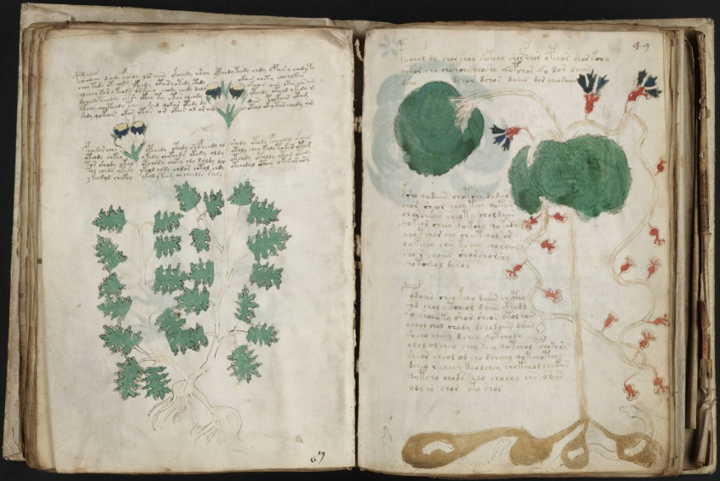

Slide 44
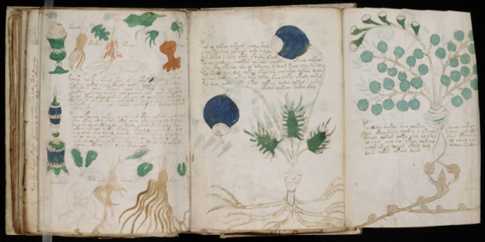

Slide 45
Supuesto complot de la NASA.
Los defensores de esta teoría afirman que la existencia de las cavidades ártica y Antártica esta completamente censurada por la NASA, y que las imágenes de los polos que hay dicen que se encuentran completamente retocadas.

Slide 46
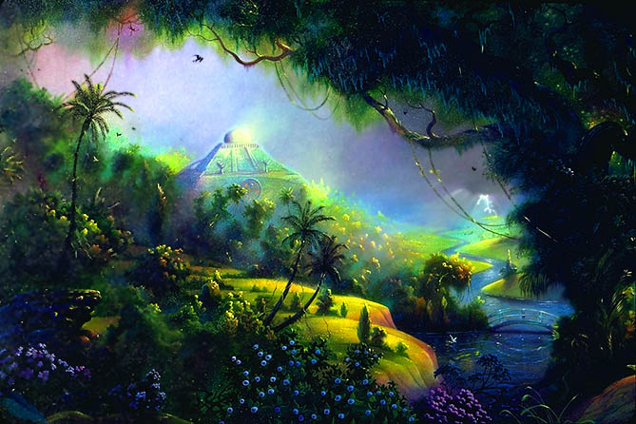

Slide 47
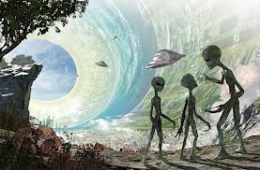

Slide 48
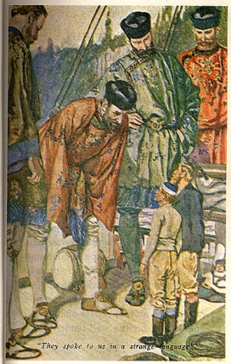

Slide 49
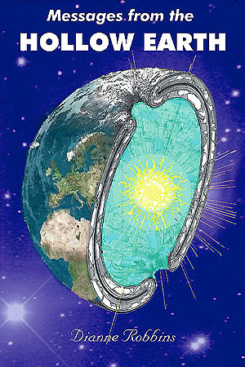

Slide 50
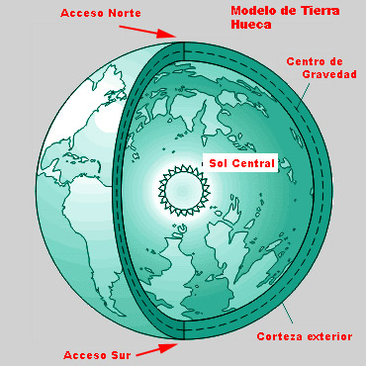

Slide 52
Un Fuerte Abrazo
Que tengas un
buen día!
José Luis

Slide 53



Accede a la sección que desees desde aquí:
Propia Creación
De la Red
Dedicatorias | Fechas Especiales | Graciosos
Historia y Arte | Lugares | Musicales
Naturaleza y Ciencias | Política | Reflexión
Religiosos | Románticos | Salud
Dedicatorias | Fechas Especiales | Graciosos
Historia y Arte | Lugares | Musicales
Naturaleza y Ciencias | Política | Reflexión
Religiosos | Románticos | Salud
Si deseas recibir pps periódicamente en tu correo electrónico subscríbete aquí:

